Slide 1
2-3牛顿运动定律的应用
2.3牛顿运动定律的应用
解题步骤 两类常见问题
定律是为实践和事实所证明，反映事物在一定条件下发展变化的客观规律的论断。例如牛顿运动定律、能量守恒定律、欧姆定律等。
定理通过真命题（公理或其他已被证明的定理）出发，经过受逻辑限制的演绎推导，证明为正确的结论的命题或公式，例如“平行四边形的对边相等”就是平面几何中的一个定理。
原理:自然科学和社会科学中具有普遍意义的基本规律。是在大量观察、实践的基础上，经过归纳、概括而得出的。既能指导实践，又必须经受实践的检验。
公理:
1) 经过人类长期反复的实践检验是真实的，不需要由其他判断加以证明的命题和原理。
2) 某个演绎系统的初始命题。这样的命题在该系统内是不需要其他命题加以证明的，并且它们是推出该系统内其他命题的基本命题。

Slide 2
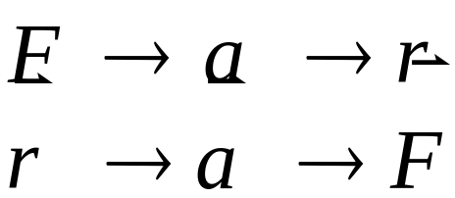
2-3牛顿运动定律的应用
2.3牛顿运动定律的应用
解题步骤 两类常见问题
一 解题步骤
隔离物体 受力分析 建立坐标
列方程 解方程 结果讨论
二 两类常见问题
已知力求运动方程
已知运动方程求力

Slide 3

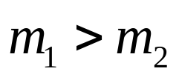

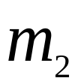
2.3牛顿运动定律的应用
解题步骤 两类常见问题
例1 阿特伍德机
(1) 如图所示滑轮和绳子的质量均不计,滑轮与轴间的摩擦力不计.且 .求重物释放后,物体的加速度和绳的张力．

Slide 4
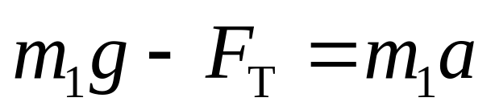
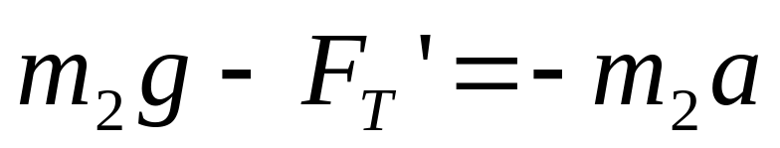
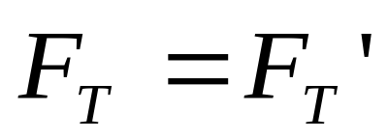


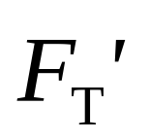
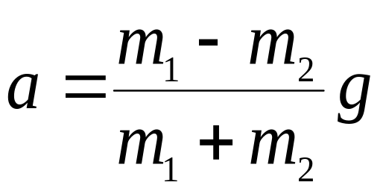

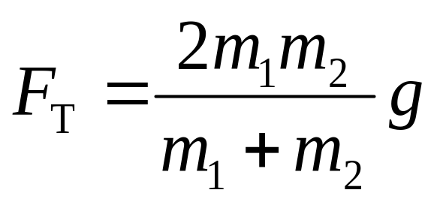
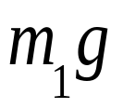
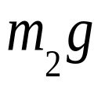

2.3牛顿运动定律的应用
解题步骤 两类常见问题
解: (1) 以地面为参考系
画受力图、选取坐标如右图

Slide 5


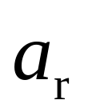
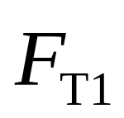
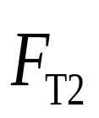
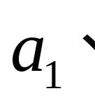


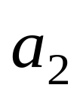



2.3牛顿运动定律的应用
解题步骤 两类常见问题
(2) 若将此装置置于电梯顶部,当电梯以加速度 相对地面向上运动时,求两物体相对电梯的加速度和绳的张力．
解 以地面为参考系
设两物体相对于地面的加速度分别为 且相对电梯的加速度为

Slide 6
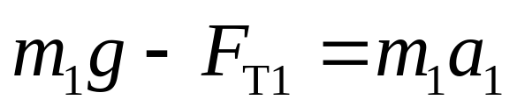
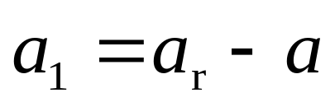
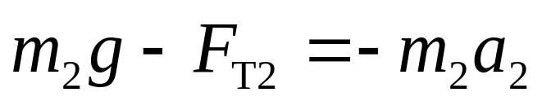
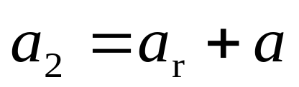
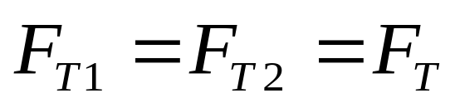

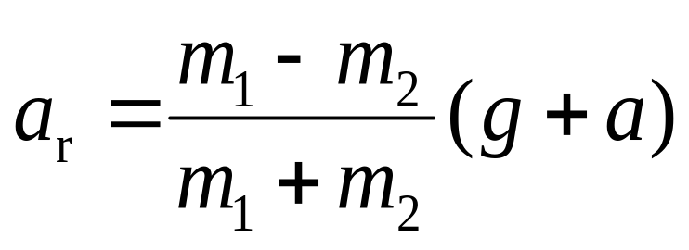

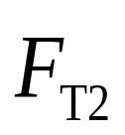
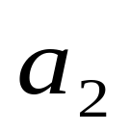
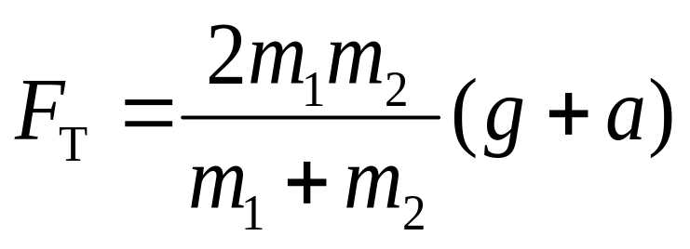



2.3牛顿运动定律的应用
解题步骤 两类常见问题
解得

Slide 7












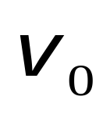

2.3牛顿运动定律的应用
解题步骤 两类常见问题
例2 如图，长为 的轻绳，一端系质量为 的小球,另一端系于定点 ，
时小球位于最低位置，并具有水平速度 ，求小球在任意位置的速率及绳的张力．

Slide 8
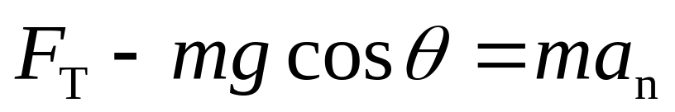
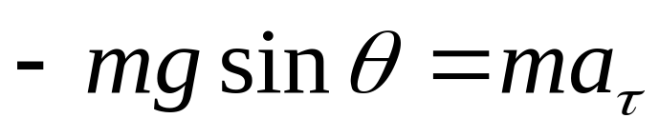
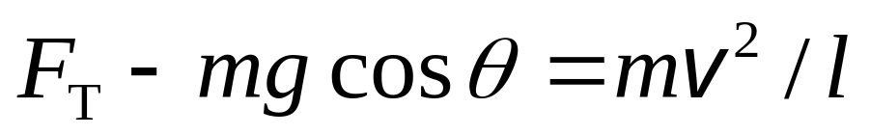


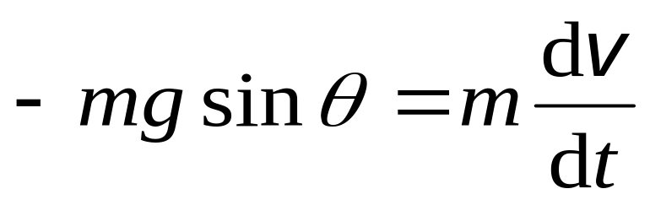


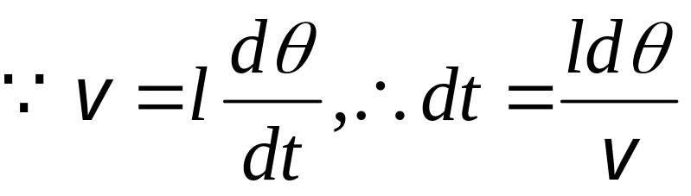
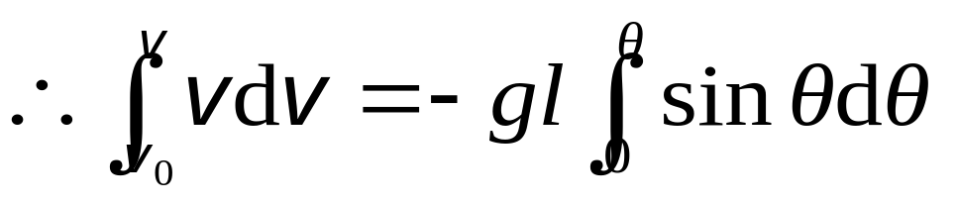
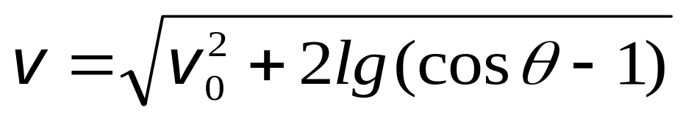
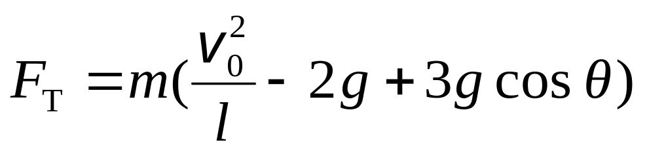
2.3牛顿运动定律的应用
解题步骤 两类常见问题
解

Slide 9






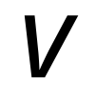
2.3牛顿运动定律的应用
解题步骤 两类常见问题
例3 如图,摆长为 的圆锥摆,细绳一端固定在天花板上,另一端悬挂质量为 的小球,小球经推动后,在水平面内绕通过圆心 的铅直轴作角速度为 的匀速率圆周运动．
问绳和铅直方向所成的角度 为多少?空气阻力不计．

Slide 10
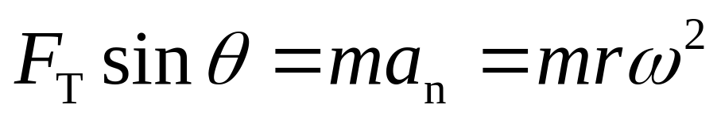
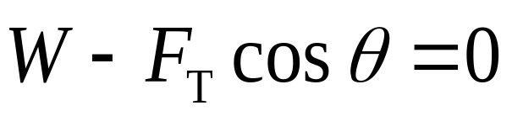


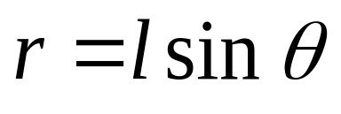
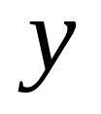
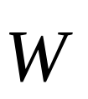

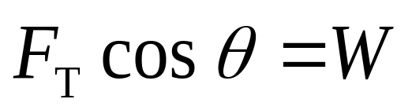
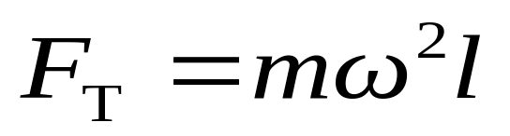
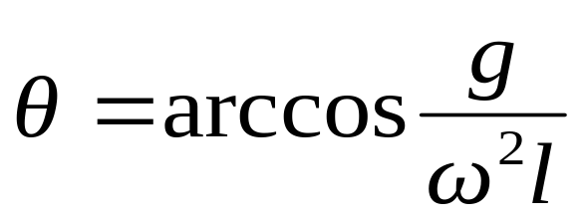
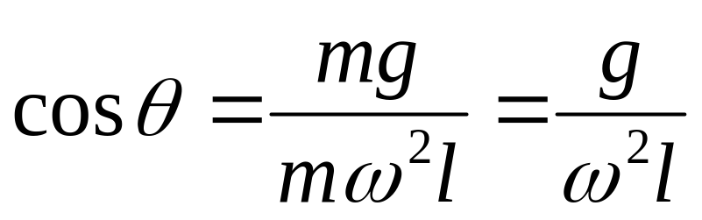
2.3牛顿运动定律的应用
解题步骤 两类常见问题
解
另有
越大， 也越大

Slide 11


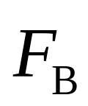
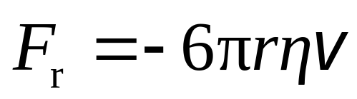
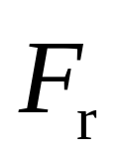
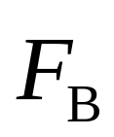


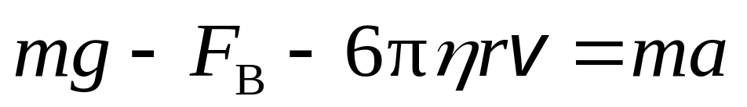
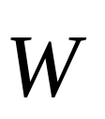


2.3牛顿运动定律的应用
解题步骤 两类常见问题
例4 一质量 ，半径 的球体在水中静止释放沉入水底．已知阻力 ,
为粘滞系数，求 ．
浮力
解 取坐标如图
令

Slide 12



2.3牛顿运动定律的应用
解题步骤 两类常见问题
浮力

Slide 13







2.3牛顿运动定律的应用
解题步骤 两类常见问题
（极限速度）
当 时
一般认为
≥

Slide 14







2.3牛顿运动定律的应用
解题步骤 两类常见问题
若球体在水面上具有竖直向下的速率 ，且在水中
，则球在水中仅受阻力 的作用

Slide 15

















2.3牛顿运动定律的应用
解题步骤 两类常见问题
P72:2.2.6如图所示,将用轻质不能伸长的细绳系住的小球拉到水平位置后,由静止释放,则小球在下摆过程中,总加速度a的大小为( )
解:如图

Slide 16














2.3牛顿运动定律的应用
解题步骤 两类常见问题
习题2.3.7 一光滑的瓷碗以ω沿逆时针方向绕其中心垂直轴转动,如果质点放在碗内可以在任意一点保持平衡,试证:碗内表面是以其竖直轴为轴的旋转抛物面,并求出与此抛物面相对应的抛物线方程.
解：
受力情况和坐标选取如图

Slide 17













P73题2.3.13 如图所示,有一滑块从固定的半径为R的光滑球面的顶点开始沿球面滑落(初速度可看作零).试求:滑块滑到顶点下多远处离开球面?
解1：
物体B位置时受力情况如图
滑块离开球面时的位置

Slide 18




P73题2.3.13 如图所示,有一滑块从固定的半径为R的光滑球面的顶点开始沿球面滑落(初速度可看作零).试求:滑块滑到顶点下多远处离开球面?
将该式代入：
所以,滑块从A点到B点下落的高度

Slide 19




P73题2.3.13 如图所示,有一滑块从固定的半径为R的光滑球面的顶点开始沿球面滑落(初速度可看作零).试求:滑块滑到顶点下多远处离开球面?
解2:
设B点为重力势能零点，则法线方向
由(1)到(3)式可得

Slide 24
2.3牛顿运动定律的应用
解题步骤 两类常见问题
P72:2.2.6如图所示,将用轻质不能伸长的
细绳系住的小球拉到水平位置后,由静止释放,
则小球在下摆过程中,总加速度a的大小为( )

Slide 25
2.3牛顿运动定律的应用
解题步骤 两类常见问题
解:如图
应选 D

Slide 26






2.3牛顿运动定律的应用
解题步骤 两类常见问题
P72:2.2.9如图所示, 物体m用平行于斜面的细线连接于光滑的斜面上.斜面的倾角为 ,如果斜面向右做加速运动,当物体刚开始脱离斜面时,它的加速度为： ( )
D
m
a

Slide 27



2.3牛顿运动定律的应用
解题步骤 两类常见问题
解:
物体受力情况及坐标系如图,则
y
T
m
x
a
mg
应选 D

Slide 28

2.3牛顿运动定律的应用
解题步骤 两类常见问题
P72题2.3.7
一光滑的瓷碗以 沿逆时针方向绕其中心垂直轴转动,如果质点放在碗内可以在任意一点保持平衡,试证:碗内表面是以其竖直轴为轴的旋转抛物面,并求出与此抛物面相对应的抛物线方程.
解：
受力情况和坐标选取如图

Slide 29

2.3牛顿运动定律的应用
解题步骤 两类常见问题

Slide 30
















2.3牛顿运动定律的应用
解题步骤 两类常见问题
P72题2.3.8
如图所示,桌面上重叠放置两块木板,质量分
别为m₁、m₂ , m₁与桌面间的摩擦系数为 ,
m₁与m₂间的摩擦系数为 .试问: 沿水平方向
用多大的力才能把下面的木板抽出来?
解: 受力情况和坐标系如图
m2
m2
m1
m1

Slide 31








2.3牛顿运动定律的应用
解题步骤 两类常见问题
对m₂有
(1)
对m₁有

Slide 32




2.3牛顿运动定律的应用
解题步骤 两类常见问题
(2)
由题意
(3)
由(1)到(3)式可得
注意
是m₁和m₂处于分离与不分离的临界状态

Slide 35










2.3牛顿运动定律的应用
解题步骤 两类常见问题
P64 例2.4.6
例5 如图所示,一条长为 质量为 的均匀细链条放在一光滑的水平桌面上,链条的一端有极小的一段长度掉在桌子边缘,在重力作用下开始竖直下落.
试求:链条离开桌面时的速度.

Slide 36


2.3牛顿运动定律的应用
解题步骤 两类常见问题
解: 坐标系的选取和各段链条的受力情况如图
对掉下部分
对桌上部分

Slide 37






2-3牛顿运动定律的应用
两式相加得
也可写成
所以有

